Slide 1


Новая
электроэнергетика
В.В. Бушуев,
д.т.н., проф., Генеральный директор
Института энергетической стратегии
Москва, ВШЭ, 08.10.2014 г.

Slide 2



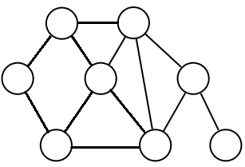

Старая и Новая философия
СТАРАЯ
(дуализм)
Первично – Вторично
Большое - Малое пространственная иерархия
НОВАЯ
(триалектика)
SoS – System of system - «все – во всем»
сетевая структура
Хорошо - Плохо
SoS – система обратных связей:
Д - Т - Д
П(А) - Э - П(С)
SoS – система общественного согласия :
для бизнеса – три «Р»:
publics, planet, profit
экономика
энергетика

Slide 3
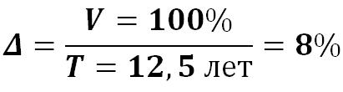
От стратегии выживания к стратегии развития
Реальная
Спрос
ЭКОНОМИКА
ЭНЕРГЕТИКА
Финансовая
Цена
1% - рост
Стагнация
7% - инфляция
3% - рост
Развитие
5% - инфляция

Slide 4


Энергетика и экономика
1990-2009 гг.
Энергетика - донор экономики
2010-2018 гг.
Энергетика «локомотив» промышленного роста
2020-2035 гг.
Энергетика – «драйвер» экономики
10 лет – за счет советского наследия
10 лет – за счет мирового нефтяного бума – китайский спрос
(экспорт-импорт)
импортозамещение
ресурсно-инновационное развитие:
нефтегазохимия, глубокая электрификация
стимулирующая инфраструктура

Slide 5
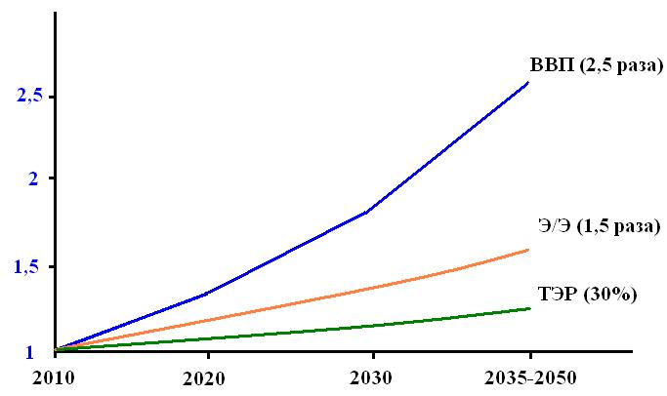
Динамика энергетического развития
Курс – «ГЛУБОКАЯ ЭЛЕКТРИФИКАЦИЯ»

Slide 6
Энергопотребление и энергоемкость ВРП (на примере мегаполисов)
Энергопотребление на душу
населения, т у.т./чел.

Slide 7
Развитие электроэнергетики
Установленная мощность
Потребление
Экспорт
Структура установленной мощности
(целевой сценарий)
Структура производства (целевой сценарий)

Slide 8

Основные направления развития электроэнергетики
оптимизация структуры генерирующих мощностей, включая увеличение доли маневренных мощностей;
расширенное внедрение новых экологически чистых и высокоэффективных технологий сжигания угля, парогазовых установок с высокими коэффициентами полезного действия, управляемых электрических сетей нового поколения;
опережающее развитие атомной, угольной и возобновляемой энергетики, направленное на снижение зависимости отрасли от поставок природного газа;
снятие сетевых ограничений на межрегиональные перетоки электроэнергии;
развитие малой (в зоне децентрализованного энергоснабжения) и распределенной генерации (в виде нетрадиционных энергоустановок и сочетания ГТУ и котлов-утилизаторов);
формирование конкурентных оптовых и розничных рынков электроэнергии и мощности

Slide 9

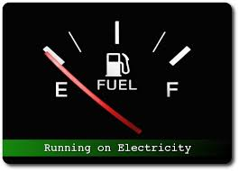
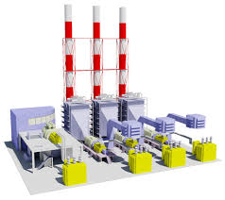
Инновационное развитие электроэнергетики
Электрический мир в потребительском секторе
электроотопление, электрический транспорт, электроосвещение, новые энергетические технологии в промышленности
= глубокая электрификация
Доля в конечном потреблении ТЭР:
электроэнергии – рост с 17% до 25%
тепла – снижение с 49% до 40%
моторного топлива – снижение с 8% до 5%
Генерация
рост КПД ТЭС – на 20%
рост доли ПГУ ТЭС до 25 лет – с 15% до 75%
рост доли АЭС – с 10,6% до 22% (РБН)
рост доли ВИЭ – с 0,2% до 8,4%

Slide 10
Электроэнергетическая инфраструктура
от ЕНЭС к ЕЭЭС;
сочетание централизованного и децентрализованного энергоснабжения;
региональные ТПК (кластеры) и мегаполисы;
опережающее развитие электрических сетей (см. табл.).
Параметр развития электросетей | Целевой уровень
Объемы реконструкции и технического перевооружения | В основной электрической сети 220 кВ и выше: свыше 50 тыс. км ЛЭП, свыше 100 тыс. МВА трансформаторной мощности В распределительной электрической сети 0,4-220 кВ свыше 300 тыс. км ЛЭП, свыше 120 тыс. МВА трансформаторной мощности
Доля электросетевого оборудования ЕНЭС со сроком службы до 25 лет | для ВЛ - 55% в (15% в 2012 г.) , для трансформаторного оборудования – 60% (30% в 2012 г.)

Slide 11
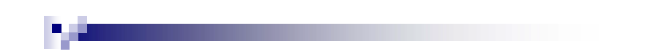

ТриУмф электроэнергии
универсальность
услуги
устойчивость
удобство
управляемость
«умность»

Slide 12
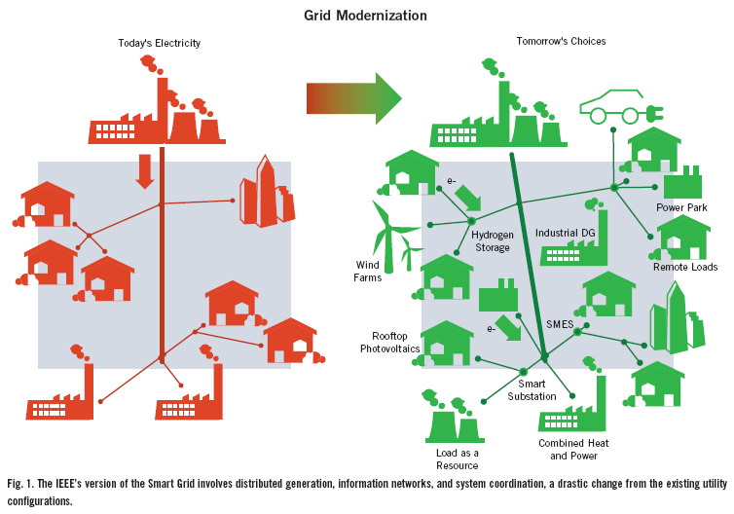



Централизация и децентрализация систем
иерархическая система; -жесткая структура
-сложность в управлении
сетевая система; -может возникнуть конфликт составляющих
Необходимость SoS-интеграции
Источник изображения – www.ieee.org

Slide 13
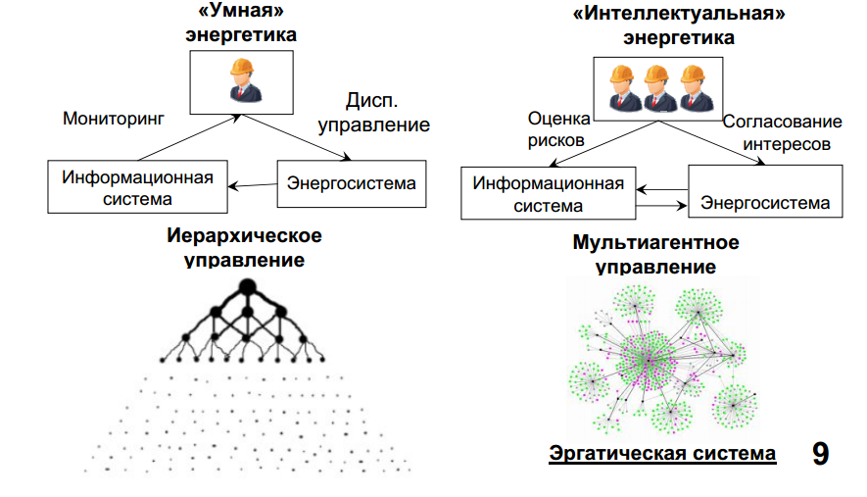
«Умная» и «интеллектуальная» энергосистема: нейронная энергоинформационная система

Slide 14
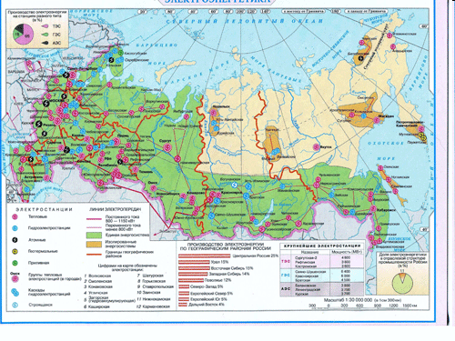
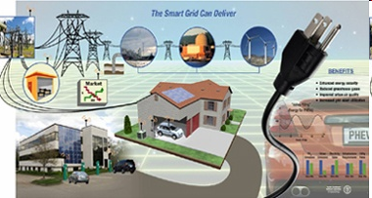
Технологические тренды развития электроэнергетических систем
Переход к энергетическим системам нового поколения по четырем направлениям:
1. Создание систем управления энергосистемой («умная энергосистема») | 3. Развитие технологий накопления электроэнергии в энергосистеме
2. Развитие технологий дальнего транспорта электроэнергии | 4. Развитие распределенной генерации
К Единой энергосистеме нового поколения (ЕЭС 2.0)
ЕЭС 1.0
ЕЭС 2.0

Slide 15
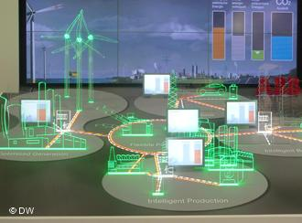
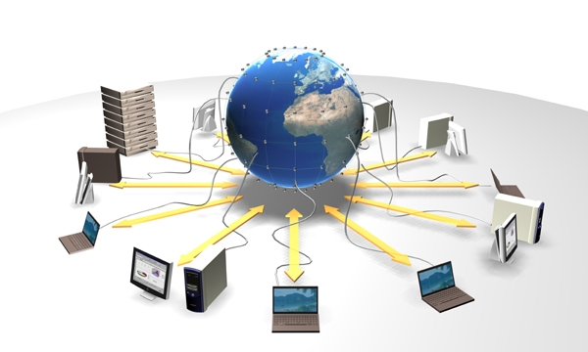
Информационная сеть – инфраструктурная база силовой электроэнергетики
Информационная сеть
голографическое отражение
Энергетическая инфраструктура

Slide 16
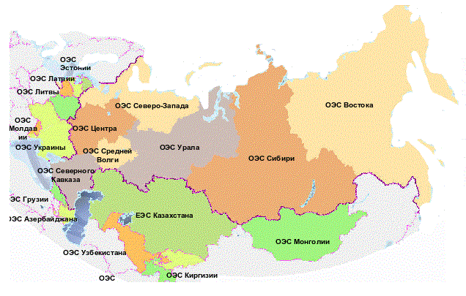
Сетецентрическая архитектура ЕЭЭС
координация:
оценка рисков
Информационный уровень
формирование базовой инфраструктуры
межсистемная интеграция
арбитраж
Территориальный уровень

Slide 17
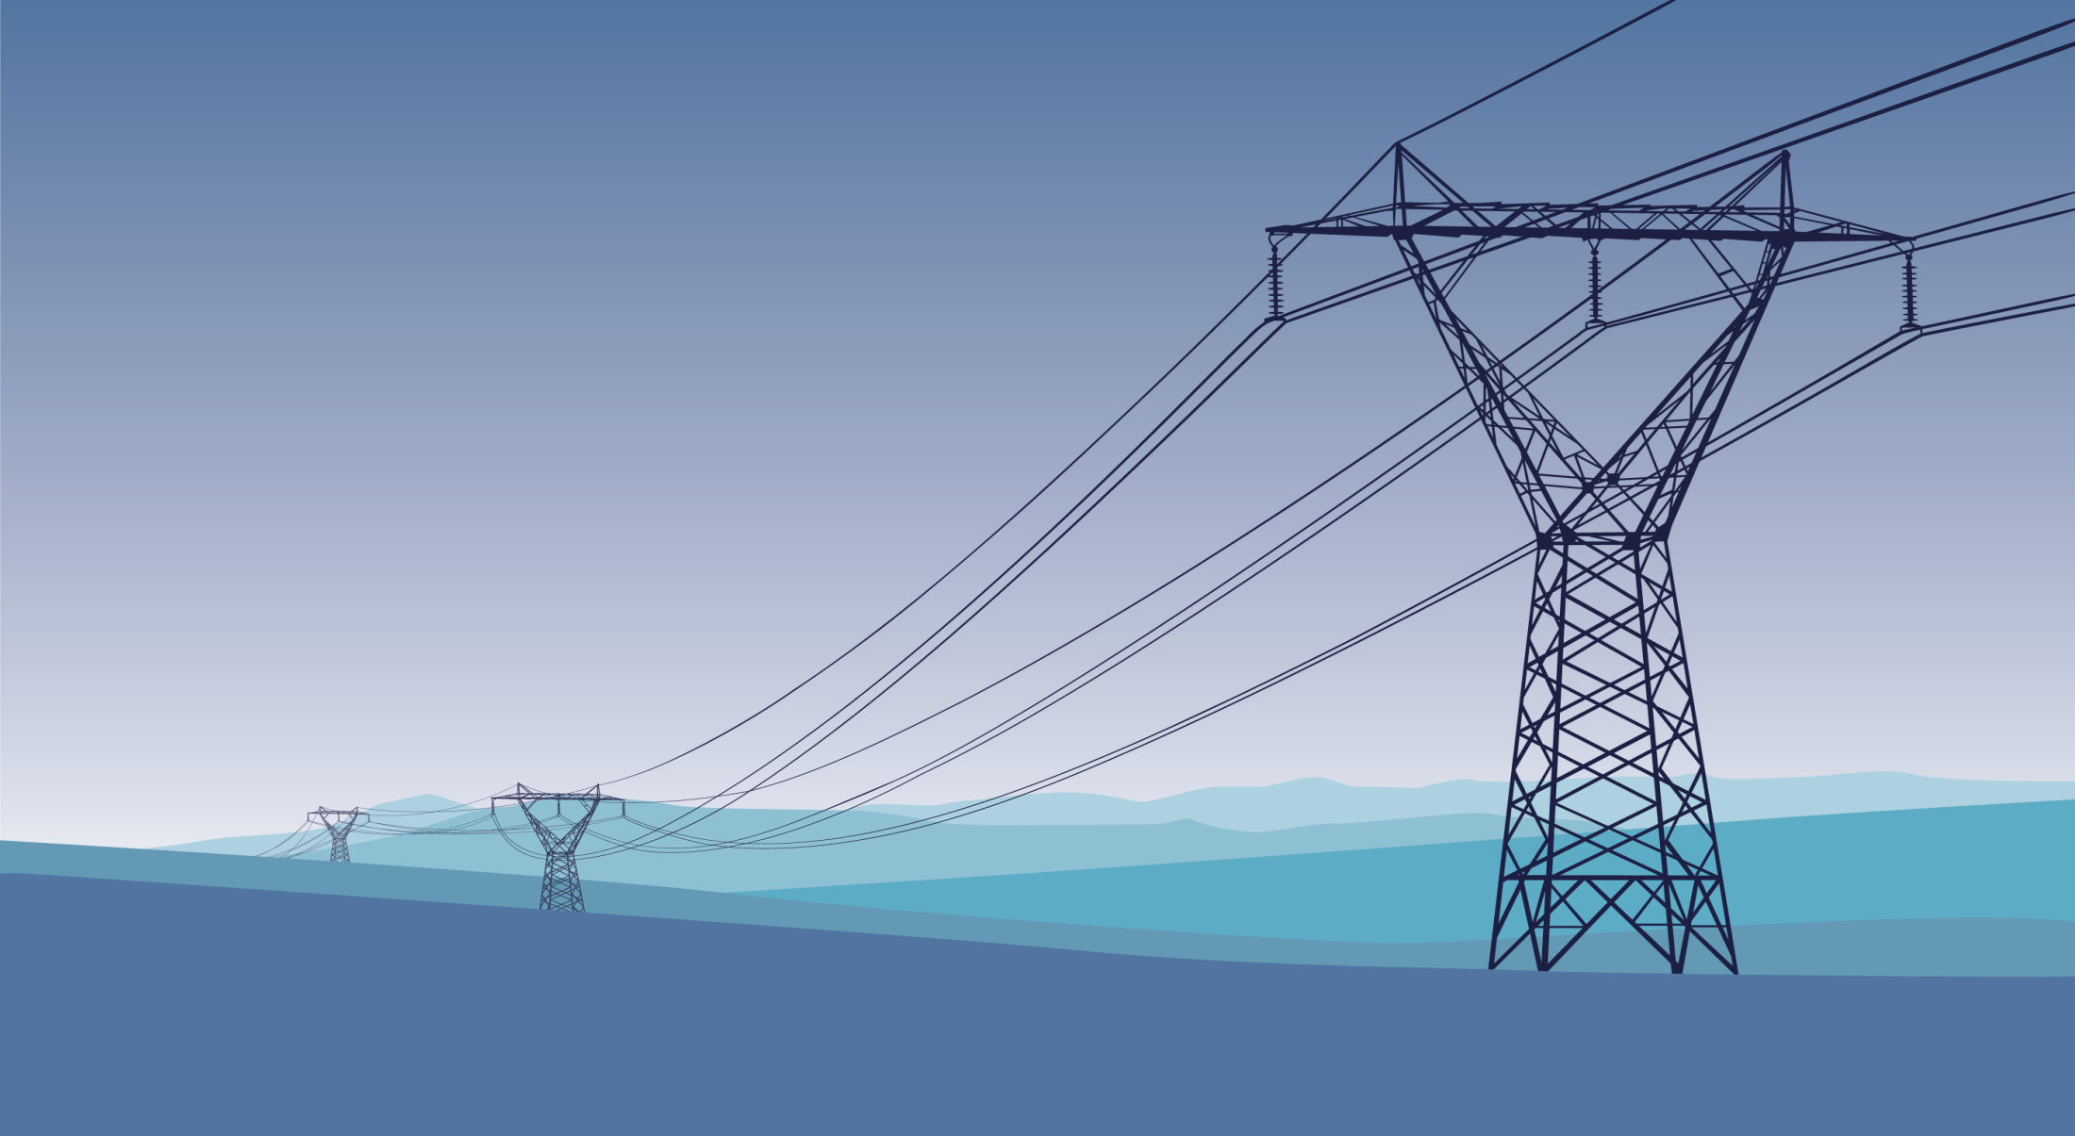
Спасибо за внимание
Институт энергетической стратегии
www.energystrategy.ru
Notes:
17

